Slide 1
ELECTROIMAN
Es un experimento sencillo de realizar . La función del electroimán es que proyecta una energía que atrae el metal.

Slide 2
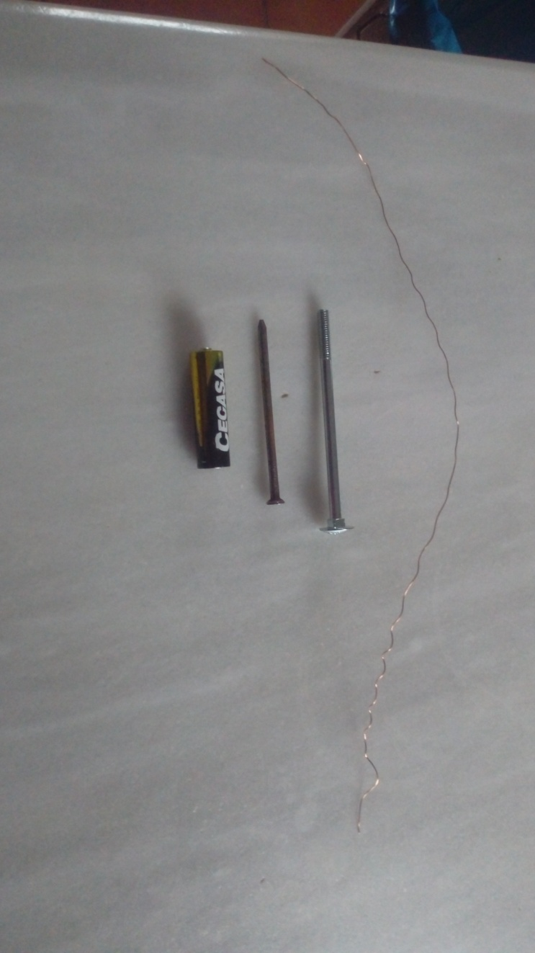
Lo que lleva el electroimán. Compras un cable de cobre o si lo tienes n casa coge dos tornillos que tengas y una batería .

Slide 3
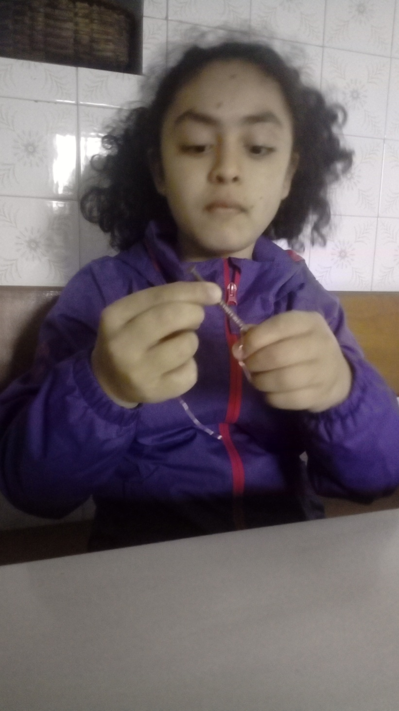
Coges el cable y lo enrollas en el tornillo

Slide 4
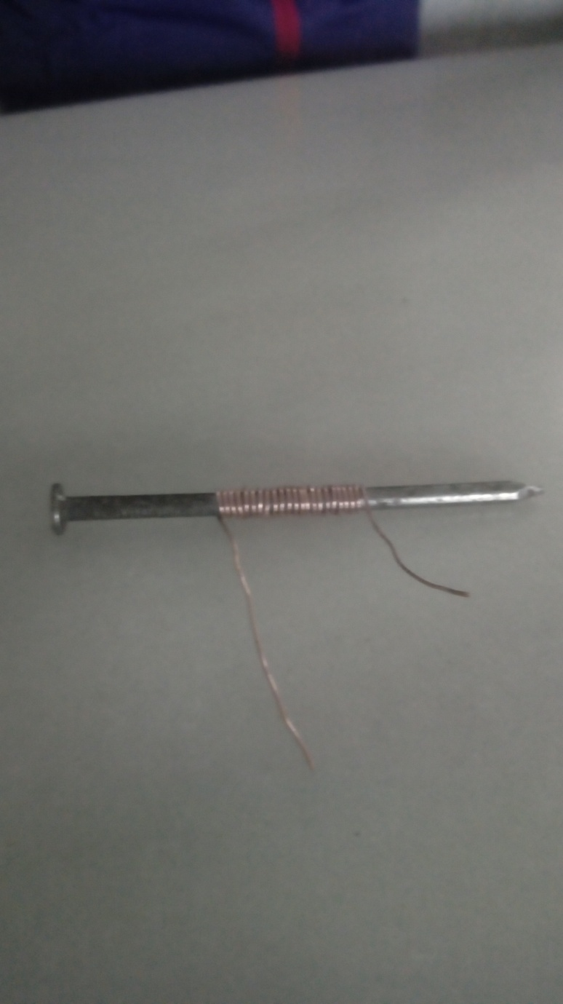
Que este bien junto y en el medio y que sobre un poco .

Slide 5
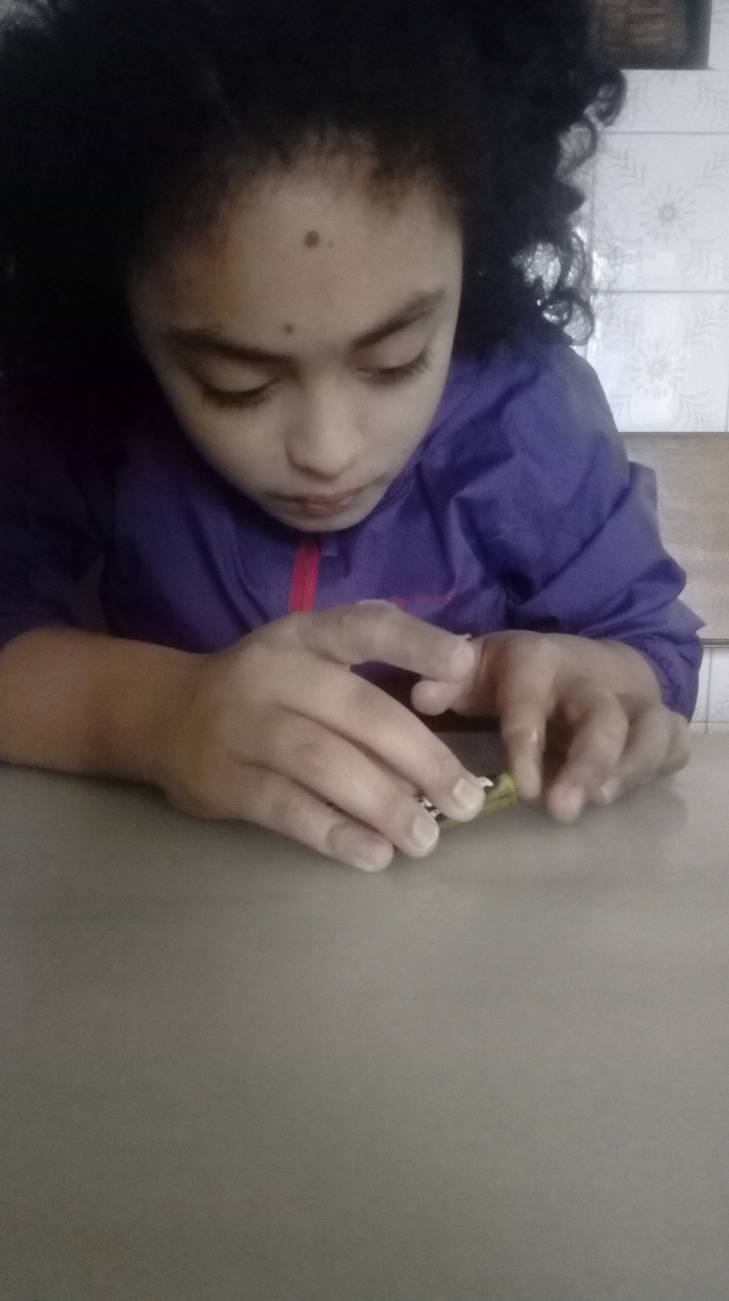
Y los dos pedazos lo juntas en los dos extremos de la batería en el medio y que este bien sujeto

Slide 6
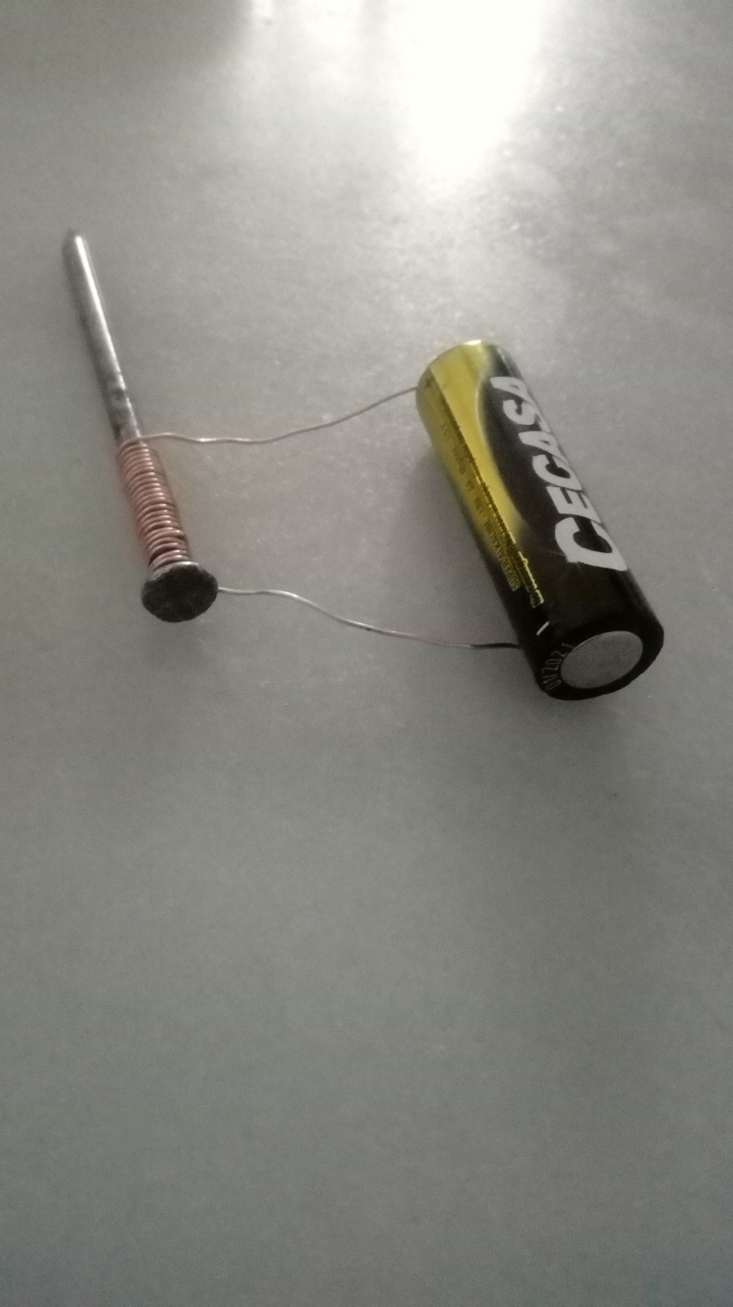
Este es un ejemplo de como tiene que quedar en los dos extremos.

Slide 7
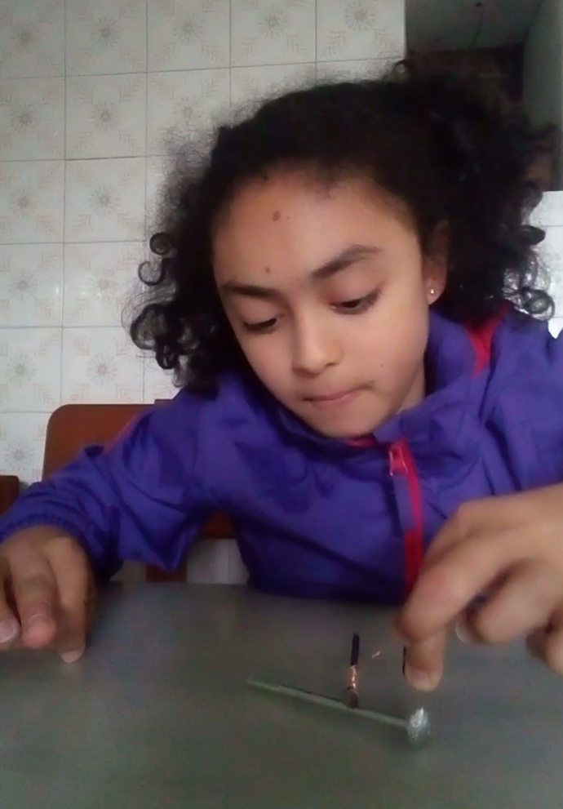
Y lo aprietas bien aunque sientas calambres aprietas mas y después no lo sientes

Slide 8
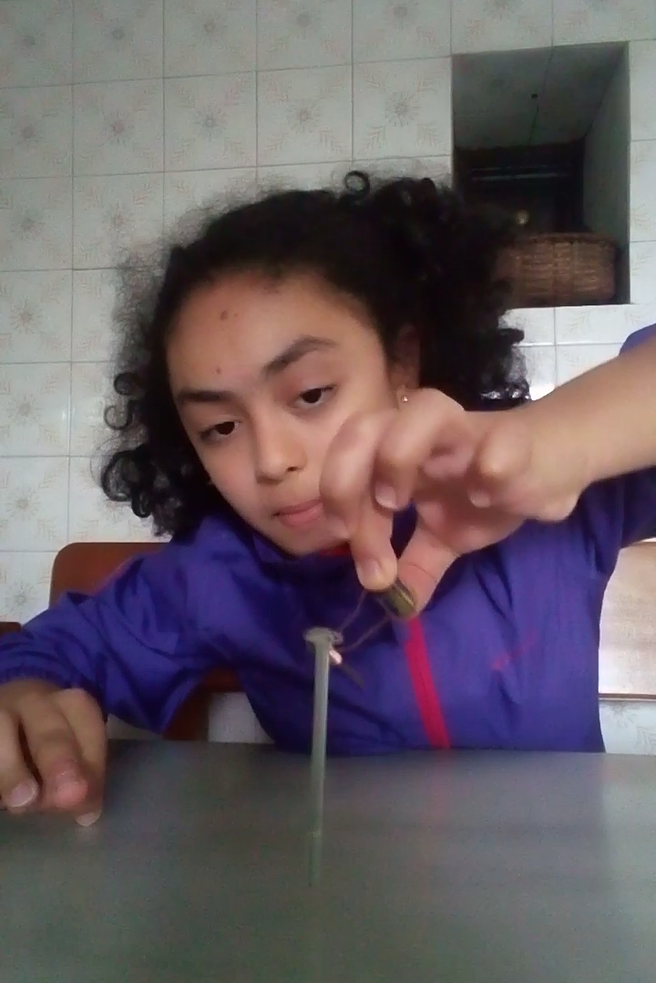
Y es un electroimán

Slide 9
